Slide 1





Aptos Hackerhouse
Your Next Generation AI Portfolio Manager
Built on

Slide 2

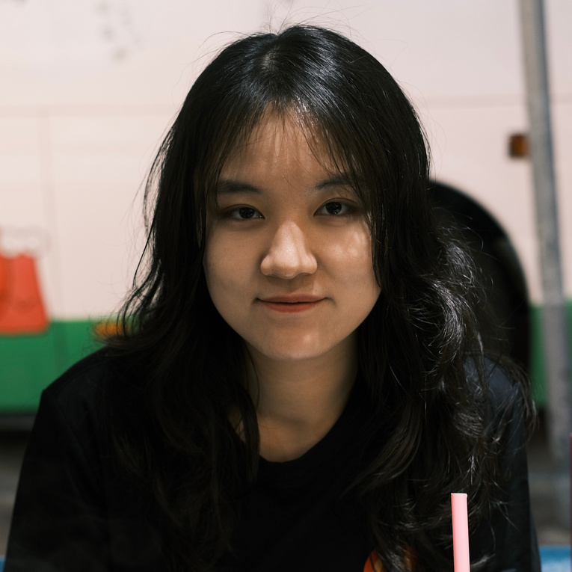
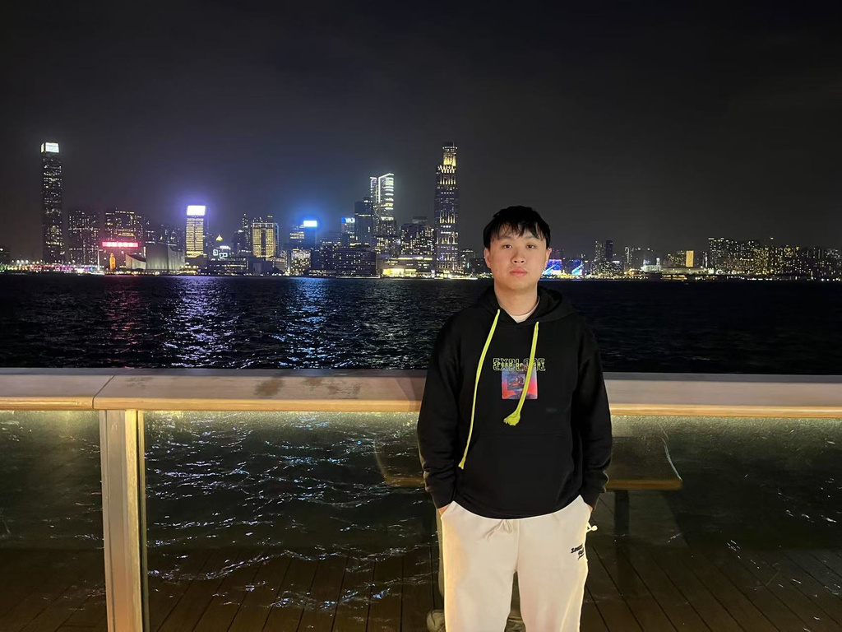


团队成员
Ye Wang
PM & Frontend
Jiangou Zhan
Contract Enginner
Zhaoxi Li
AI Engineer

Slide 3
市场痛点
碎片化的DeFi投资体验
传统的DeFi协议间收益率不同，用户如果想要获得最佳收益，需要持续监控他们在多个协议中的持仓情况，或评估整体投资组合的表现和风险敞口。
投资决策困难
制定有效的交易策略需要大量的专业知识和时间，而许多用户并不具备这些知识和时间。对于新手来说，找到最佳的收益×风险组合是投资的一大痛点。
执行管理复杂
传统的 DeFi 交易涉及跨不同平台的多个步骤——分析仓位、做出决策和执行交易。没有自动化经验的投资者通常需要手动在不同的 DeFi 协议之间切换来管理仓位。

Slide 4
解决方案
AI驱动的决策体系
三大AI智能体分工协作：Quant Agent + DeFi Agent + Portfolio Manager Agent
收敛最佳收益
聚合多个DeFi协议，智能分析仓位组合管理
协议集成一键交易
找到最佳收益聚合，集成支持多个协议SDK，提供一键交易的仓位管理方案

Slide 5

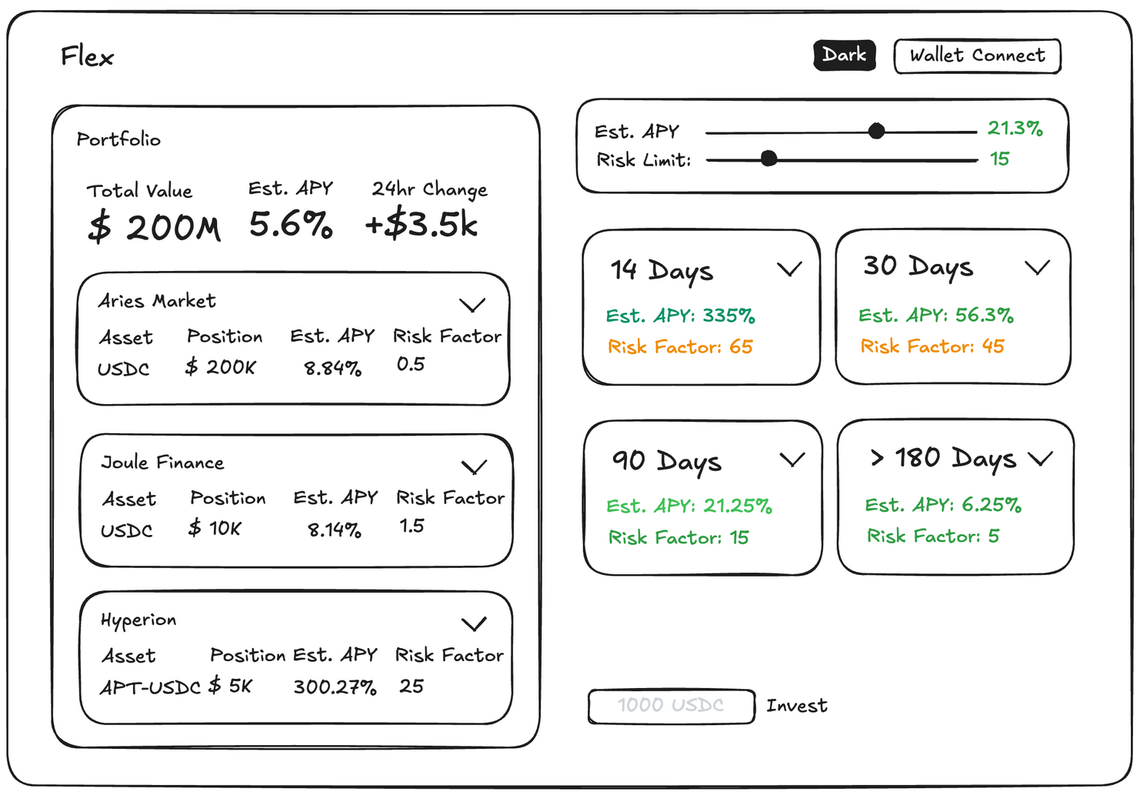
原型图

Slide 6
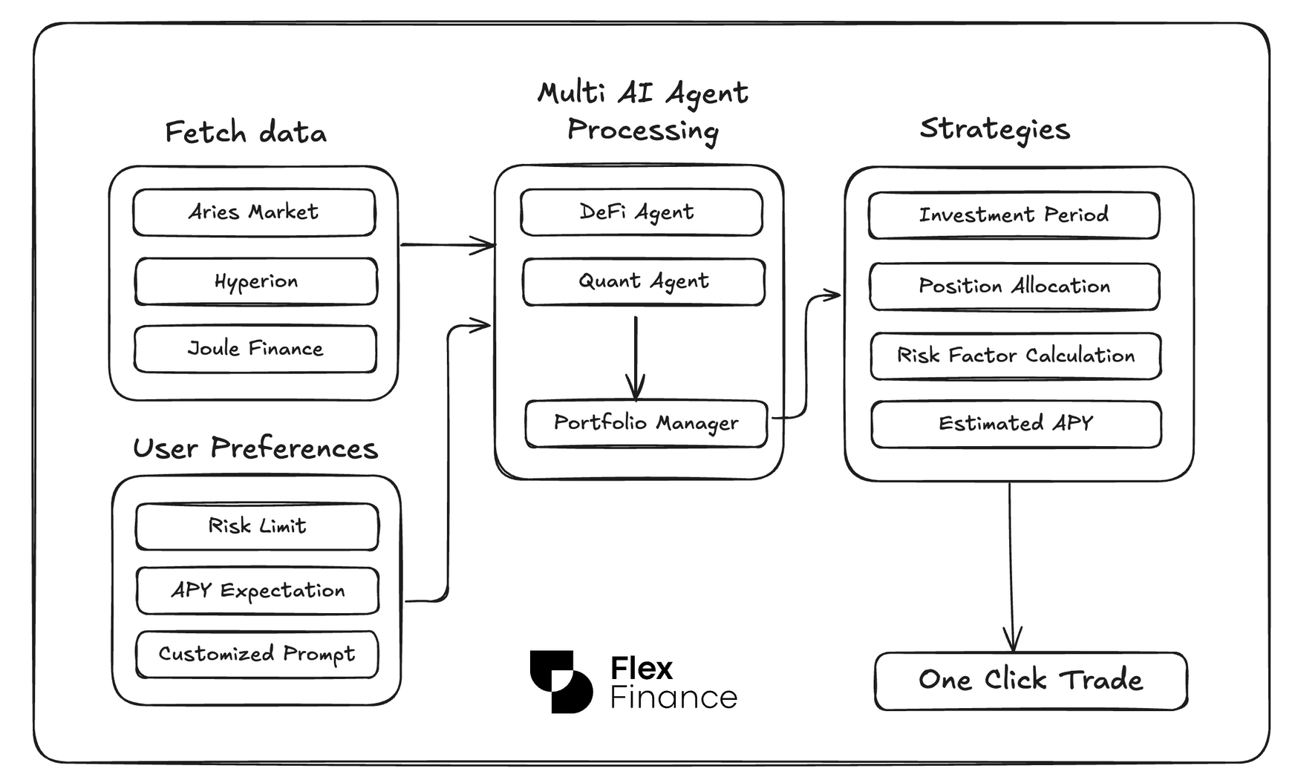

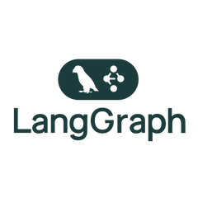

架构设计

Slide 7
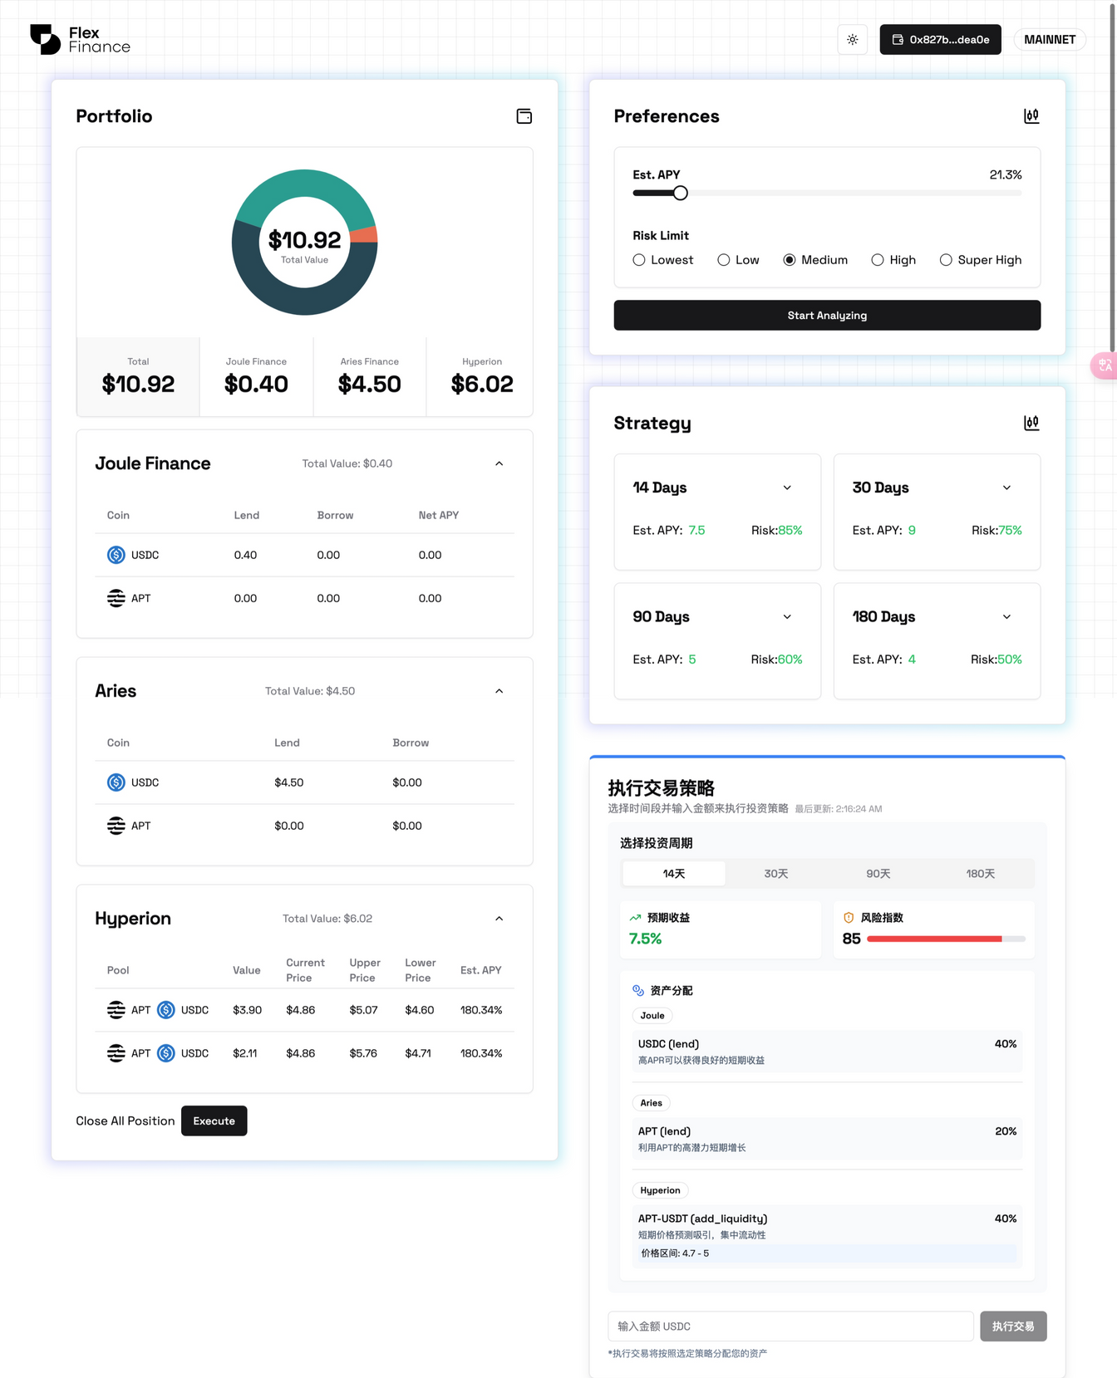
产品UI

Slide 8
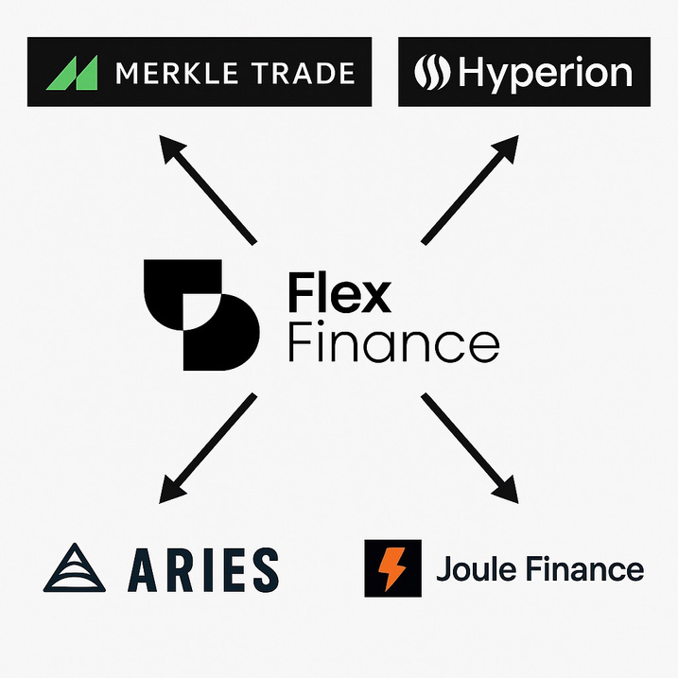
原语聚合 灵活掌控
接入多种交易原语
应对单边/震荡行情均能有效管理风险
Aries / Joule Finance 借贷原语
低风险稳定收益
Hyperion 流动性原语
震荡行情中稳定获利
Merkle trade 开空原语
对冲仓位暴露

Slide 9
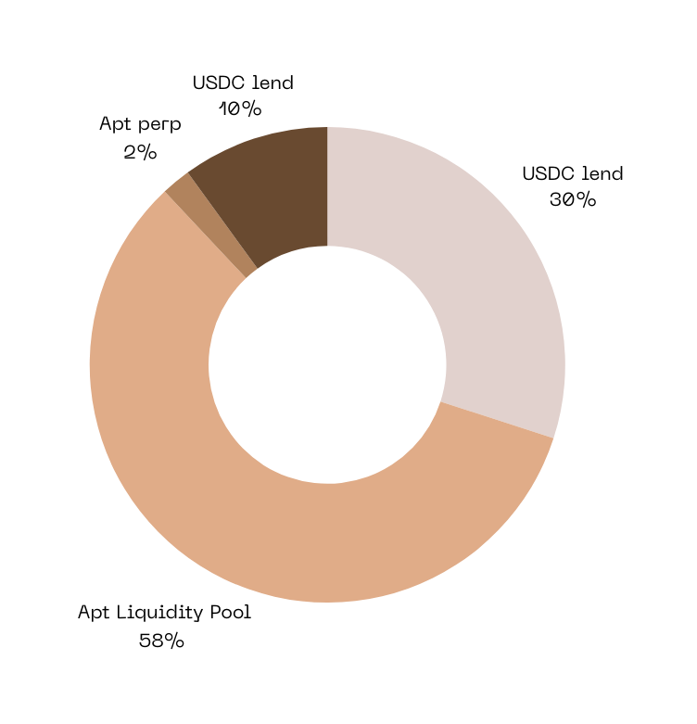
风险对冲 无惧涨跌
用户输入关键词：
中风险+高收益，长期投资，关注APT生态
1000 USDC 借贷给Joule finance
低风险
5800 USDC 在Hyperion上提供LP
高风险高收益
200 USDC 在Merkle trade上3X做空
高风险
风险对冲
3000USDC 借贷给Aries
低风险

Slide 10
Aptos Hackerhouse
Your Next Generation AI Portfolio Manager
Built on

